Slide 1

온라인 물류 홈페이지 스토리보드
벤치마킹을 통한 웹페이지 형식
Version 1.1
Last Updated
작성자 | 작성일 | 화면용도(사용자/관리자) | 개발팀 확인자 | 디자인팀 확인자
최병규&오세욱 | 2021-05-29 | 기본 구성

Slide 2
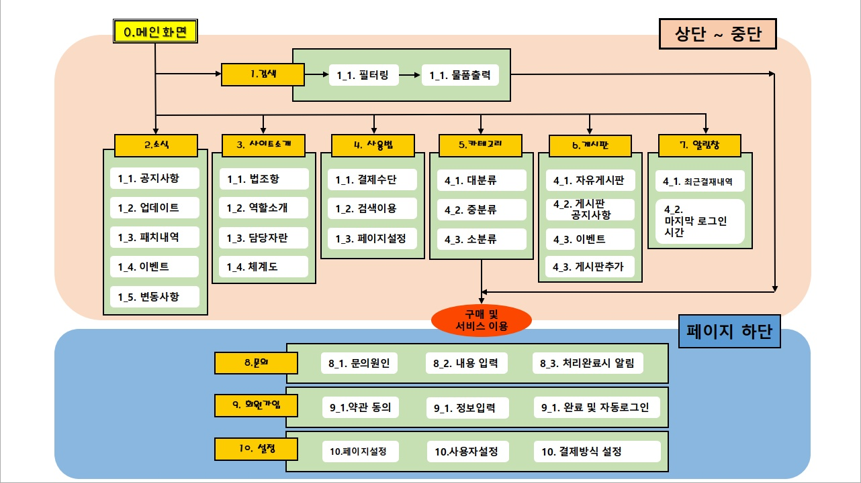
기본 도식도
1
Notes:
기존에 완성된 웹(쿠팡)을 본따서 작업을 진행하기로 해서
비슷하게 UI화면 틀을 잡고 기능을 구현해보기로 함.

Slide 3
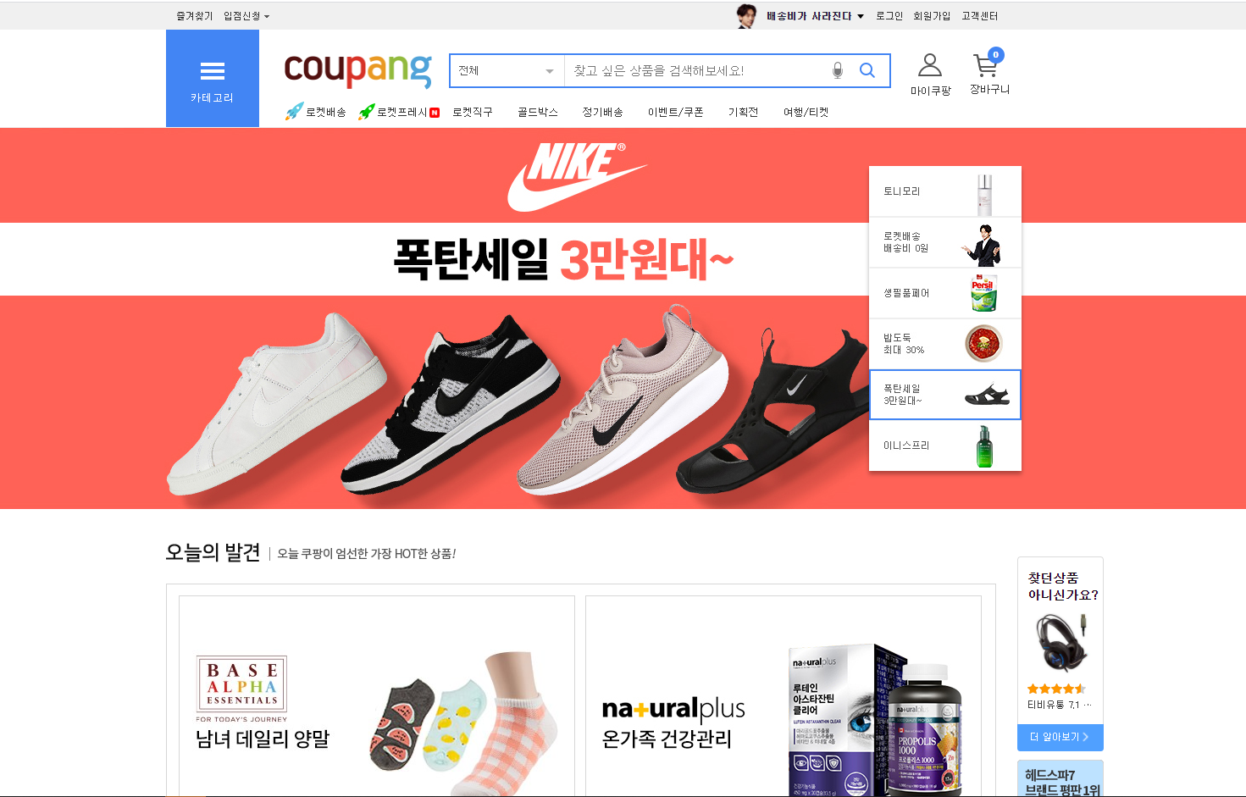
메인화면
2
4
로고
1
5
검색기능
전체메뉴 버튼 3. 자주사용하는 메뉴 - 소식(공지사항,업데이트,패치내역,이벤트,변동사항) - 사이트소개(법조항,역할소개,담당자란,체계도) - 사용법(결제수단,검색이용,페이지 설정) -카테고리 대분류>중분류>소분류 -게시판 (자유게시판,공지사항,이벤트) -알림창 (최근결재내역,마지막 로그인시간)등록된 상품 소개
4.마이페이지 -회원정보 수정(주소,비밀번호등)
5.장바구니 -맘에드는 상품을 장바구니에 담는기능 -몇 개 담겨있는지 위에 숫자로 확인가능
검색
2
3
소식
공지사항
사이트
소개
사용법
카테고리
1
2
상품
이미지
상품
이미지
상품
이미지
2
스크롤가능
상품
이미지
상품
이미지
상품
이미지
Notes:
기존에 완성된 웹(쿠팡)을 본따서 작업을 진행하기로 해서
비슷하게 UI화면 틀을 잡고 기능을 구현해보기로 함.

Slide 4
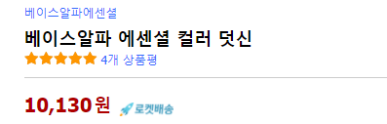
상품선택화면
4
1
상품
이미지
상품 이미지
장바구니 담기
구매
상품 상세 설명 + 리뷰
수량 +/-가능
5
수량 +/-
2
3
장바구니 담기
바로구매
상품 상세설명 + 상품리뷰 확인
4
스크롤 가능
공지사항

Slide 5
장바구니
5
장바구니 페이지
상품정보 기제란
수량 증가/감소 가능
가격
상품 취소버튼
1
장바구니
상품정보 수량 가격
2
3
4
상품정보
- 5 +
32,400원
상품정보
- 5 +
32,400원
상품정보
- 5 +
32,400원

Slide 6
결제화면
주문/결제
구매자 정보(이름,전화번호,주소)확인
구매 상품 확인(구매하는 상품 보여주면서 수량 다시 확인 가능하도록)
결제 부분(총 상품가격) (포인트가 있을시 구매 가능하도록)
1
주문/결제
구매자 정보 내용
2
구매 상품 확인
3
결제부분
4
Notes:
결제부분은 구현하기 불가능할 꺼같아서
사용자 페이지에서 캐쉬를 충전하는 식으로 돈을 입력하면 DB에 돈이 들어가고 db에 돈이 있을경우 상품결제금액에서 차감되면서 상품구매가 이루어지도록 구현

Slide 7
마이페이지
6
1
회원정보 확인창
회원정보수정 페이지 이동
주문한 목록 확인
포인트 충전
이름
ABCD
주소
-------
전화번호
010-XXXX-XXX
2
회원정보수정
3
주문목록
4
포인트 충전

Slide 8
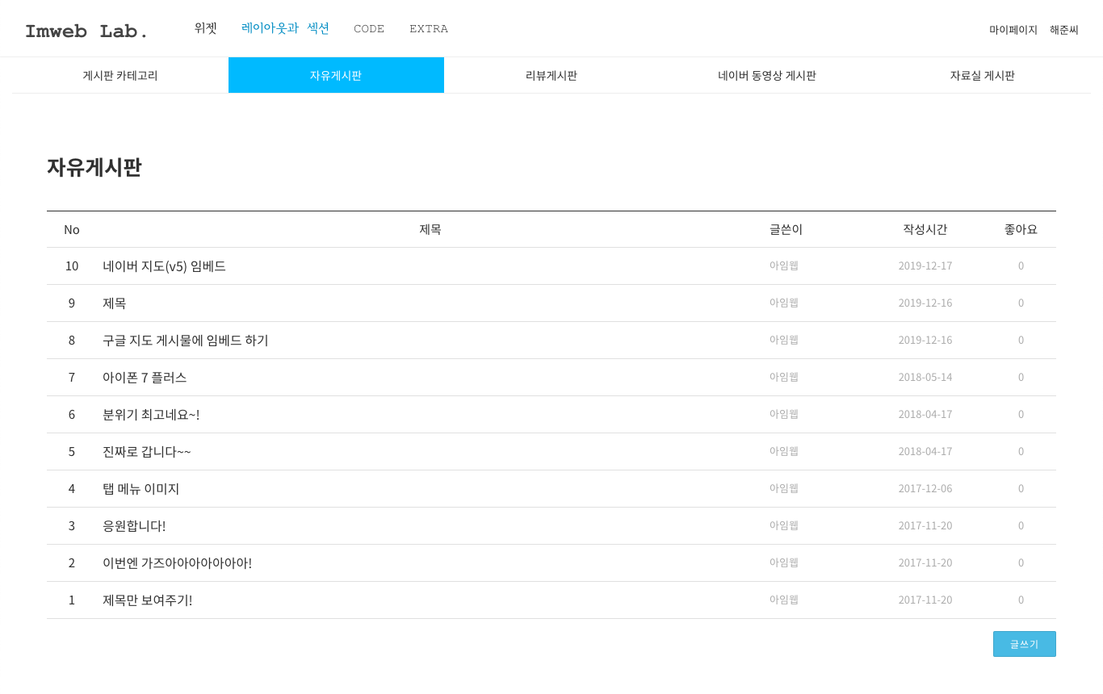
게시판
3
카테고리
게시판 카테고리 목록
선택한 게시판 제목
게시된 글 확인
1
2
3

Slide 9
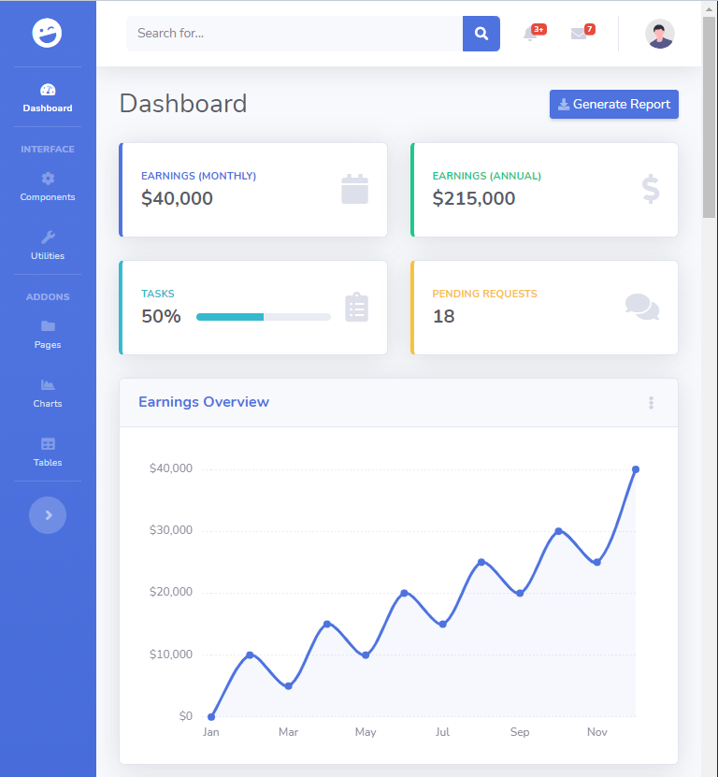
관리자 페이지
관리자 페이지
로그인 단계에서 관리자 ID/PW로 로그인시 관리자 페이지로 넘어감 관리자 페이지 메인화면
메뉴: 상품등록 게시판관리 총매출 회원관리
매출부분
일/주/월 별 매출 그래프
메뉴
화면
1
2
Notes:
관리자 페이지
부트스트랩 무료템플릿 이용해서
저희 웹사이트에 맞게끔 수정할 예정. 총 매출, 차트로 일별 매출확인 , 게시판 관리, 회원관리 등 페이지들이 들어갈 예정

Slide 10
고객니즈분석
7
고객의 니즈
- 쿠팡을 토대로 조사한 경우,
메인 웹 페이지가 너무 길어 처음
접속하는 사람이 힘들다고 느꼈음.
하단에 접근하기 너무 어려움을 느낌
기획사항
- 해당 내용을 토대로 주문하기 쉽게
고정 태그를 걸어두는 식으로 디자인.
검수사항
- 본 발표를 통해서 어떻게 할 것인지
개선사항을 받고 니즈 분석 재필요.
고객의 니즈?
검수사항
기획사항

Slide 11





최종목표페이지
8
Logo
좌측의 페이지는 Wix 홈페이지에서 찾은 무료 웹 템플릿을 기준으로 만들었음. (Eletronix Store)
페이지에 보이는 것 처럼 소비자가 필요로 하는 기능들은 쉽게 접근할 수 있도록 고정 시켜 뒀음.
혹시 모를 소비자에 대비해 숨김 처리를 할 수 있는 기능을 추가함. 방향키를 클릭할시에 숨겨짐.
0
소식
사이트소개
공지사항
사용법
카테고리
문구
가격 및 내용
ㅁㄴㅇ
판매자 페이지
회원가입
고객센터
판매정보
설정

